Slide 1
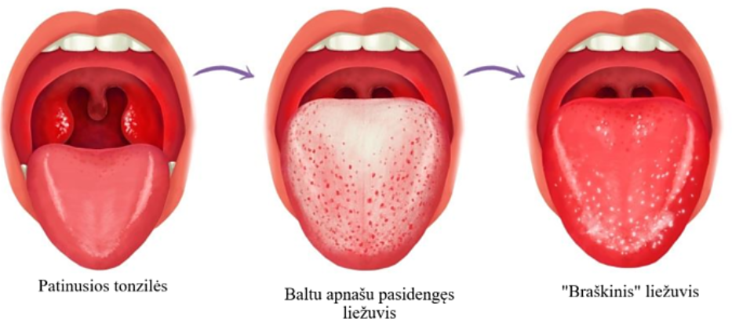

Skarlatina
Skarlatina – tai Streptococcus pyogenes (toliau – S. pyogenes) bakterijos sukeliama infekcinė liga, kuri negydant ar nesėkmingai gydant, gali sukelti širdies, inkstų, plaučių, ausų, kaulų ir kitų organų pažeidimą.
Streptokokų randama vaikų nosiaryklėje, jie sukelia anginą, tačiau tik apie 10 – 15 proc. atvejų pasireiškia skarlatinos sindromu.
Dažniausiai serga 2 – 8 metų vaikai. Šios ligos protrūkių pasitaiko vaikų lopšeliuose darželiuose, mokyklose.
Persirgus skarlatina įgyjamas imunitetas, tačiau galima susirgti ir pakartotinai. Nuo skarlatinos skiepų nėra.
Užsikrečiama:
Oro lašeliniu bei kontaktiniu būdais nuo kalbančio, kosinčio ar čiaudinčio infekuoto žmogaus.
Inkubacinis laikotarpis dažniausiai 1 – 6 d. laikotarpis. Negydomas pacientas, sergantis skarlatina, kitus gali užkrėsti 2- 3 savaitę, vartojant antibiotikus, užkrečiamasis laikotarpis sumažėja iki 24 val.
Klinika:
Liga prasideda staigiu karščiavimu (iki 40 ºC), gerklės, galvos skausmu, pykinimu, vėmimu, apetito stoka, bendru negalavimu. Padidėja, tampa skausmingi kaklo limfmazgiai, patinsta ir parausta tonzilės, žiočių lankai, o ant gomurio ir ant liežuvėlio matomi tamsiai raudonos spalvos taškeliai. Liežuvis pasidengia baltu apnašu. Išnykus apnašui (po 4 – 5 d.) liežuvis įrausta.
Po 5 d prasideda bėrimas. Pirmiausia išberia po ausimis, krūtinės ir pažastų srityse, per 24 val. nuo bėrimų pradžios būna išbertas visas kūnas. Beria smulkiais skaisčiais taškeliais paraudusioje, paburkusioje odoje. Veidas lieka neišbertas, tik būna ryškiai raudonas, o nosies – smakro trikampis – pabalęs (vadinamasis „skarlatininis trikampis“). Bėrimai laikosi apie savaitę. Po 7 – 10 d. nuo pirmųjų bėrimų prasideda odos lupimasis. Lupasi rankų, ypač pirštų, liemens ir kojų oda.
Diagnostika:
Skarlatina paprastai dignozuojama pagal būdingus požymius.
Gydymo principai:
Gydoma antibiotikais.
PROFILAKTIKA
personalui ir tėvams stebėti kitų vaikų savijautą 7 dienas po sąlyčio su ligoniu;
laikytis kosėjimo / čiaudėjimo etiketo;
plauti rankas, neliesti jomis veido;
nekišti daiktų į burną;
nevalgyti ant žemės nukritusio maisto;
vengti kontakto su ligoniu;
kasdien drėgnu būdu valyti patalpas, baldus, įrenginius;
dažnai (3–4 kartus per dieną) vėdinti patalpas.
Parengė visuomenės sveikatos specialistė Rita Kleinauskienė pagal ULAC medžiagą, el. paštas: rita.kleinauskiene@sveikatos-biuras.lt

